Slide 1
PROGETTO ISW
Componenti gruppo:
Cossu Nicolò
Demuru Francesco
Masala Raimondo
Mulinelli Samuele
Anno di studi 2023 – Università degli studi di Cagliari

Slide 2
Presentazione del progetto
Sviluppo di un’applicazione per la gestione di un rifugio per animali
Data di inizio: 21/08/2023
Data di consegna: 21/09/2023
L’applicazione permette ad un utente di visualizzare, accedendo col proprio profilo, una lista di animali presenti nel rifugio, con la possibilità di inviare una richiesta di adozione.
Gli admin possono gestire le richieste di adozione tramite un’apposita pagina e possono modificare la lista degli animali presenti nel rifugio.

Slide 3
Funzionalità
Form di registrazione
Form di login
Pagina di visualizzazione animali(lato utente e lato admin)
Form per l’invio della richiesta di adozione
Funzionalità di aggiunta e modifica animali
Funzionalità di ricerca animali tramite filtri
Funzionalità di gestione richiesta adozione ( accetta/rifiuta )
Funzionalità di ricerca richieste tramite filtri

Slide 4
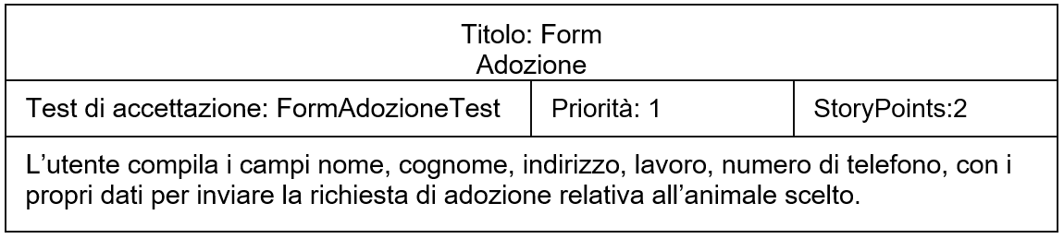
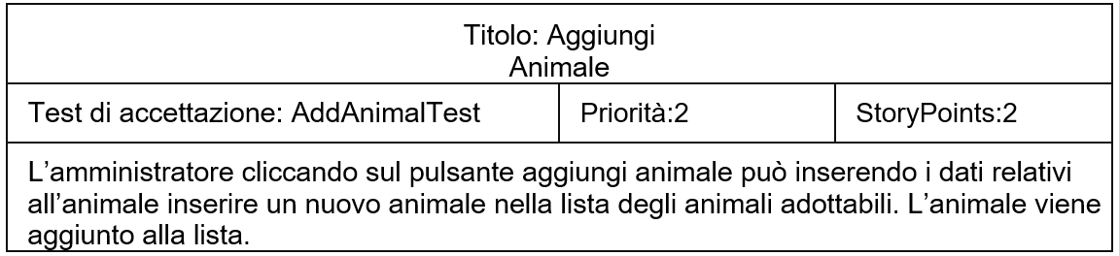
Requisiti
User stories ( admin e utente )

Slide 5
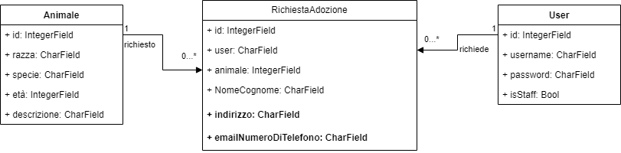
Requisiti
Diagramma delle classi

Slide 6
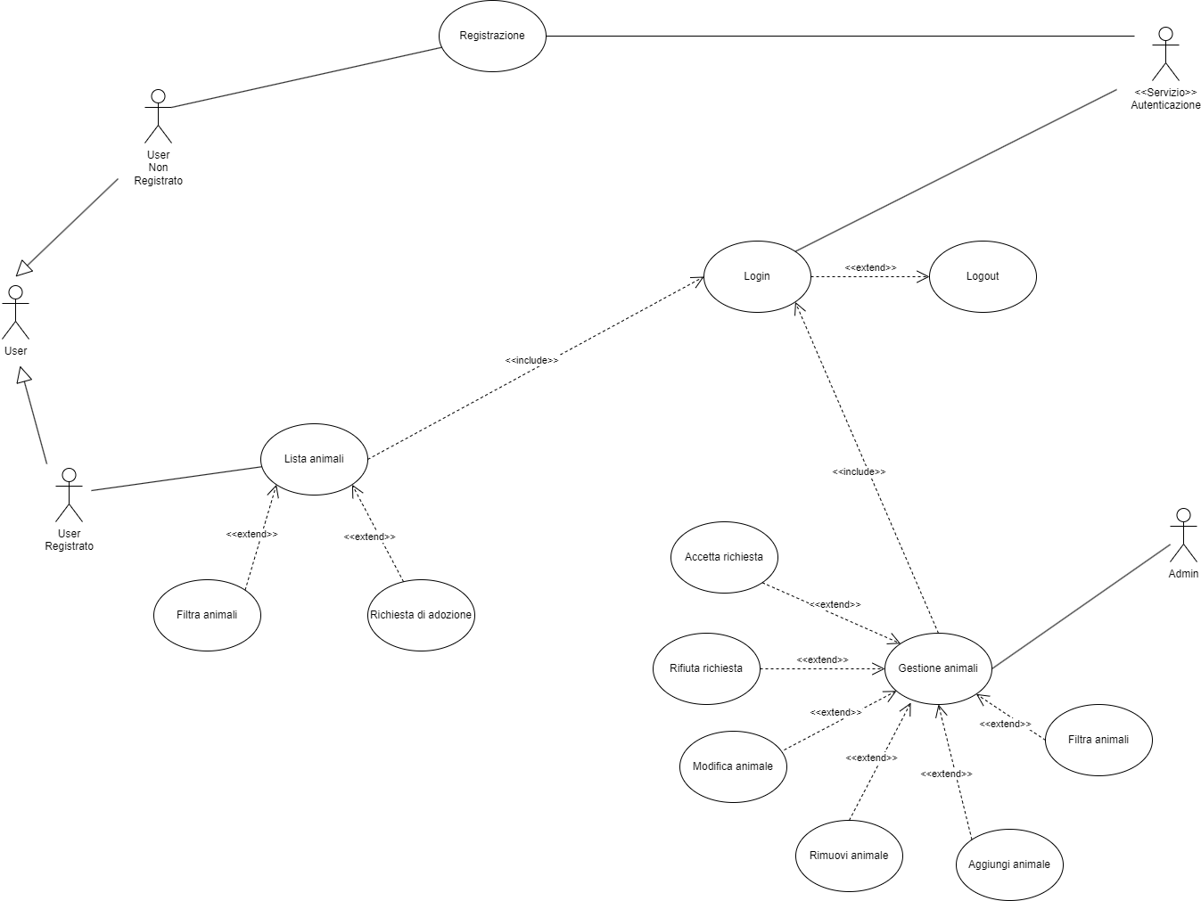
Requisiti
Diagramma CdU

Slide 7
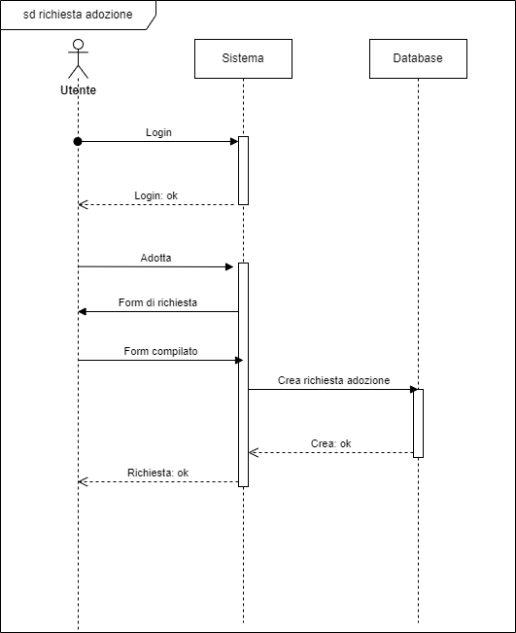
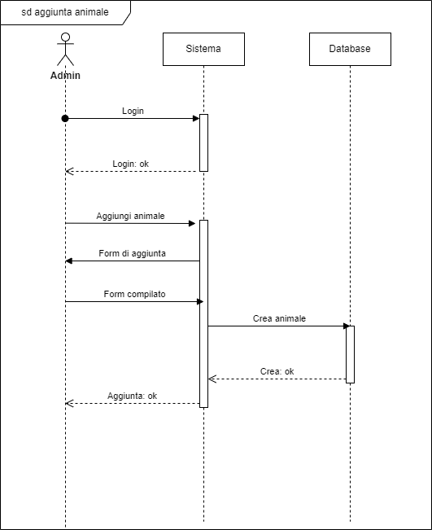
Requisiti
Diagrammi di sequenza

Slide 8
Appunti sul codice
Abbiamo definito due classi ‘animale’ e ‘richiesta_adozione’, per l’utente e l’admin abbiamo utilizzato la classe user di default fornita da Django.
Per il login, la registrazione, i filtri, richiesta adozione, la modifica e l’inserimento animale abbiamo utilizzato i form forniti da Django.

Slide 9
Test
Ogni test unitario verifica la correttezza di ogni funzionalità implementata
I test di accettazione utilizzano selenium, sono stati testati su Chrome e ripercorrono le user stories testando varie funzionalità assieme

